Slide 1

Exchange Server 2007 SP1 e Windows Server 2008
{ Transição de Active Directory 2003 para 2008 e Organização Exchange 2003 para 2007 }
Gilson Banin
IT Pro Specialist
v-gibani@microsoft.com

Slide 2

Nossa Agenda
Domínios e Organizações
Matrizes de Compatibilidade
Pré-Requisitos
Coexistência (transição)
Movendo os recursos
Removendo a organização Exchange 2003
Notes:
2

Slide 3
Matriz de Compatibilidade (EXxSO)
Versão do Exchange | Sistema Operacional suportado
Exchange Server 2003 | Windows Server 2000 SP4 Windows Server 2003 (com todos service packs e R2)
Exchange Server 2007 RTM | Windows Server 2003 SP1 + SP2 (incluindo R2)
Exchange Server 2007 SP1 | Windows Server 2003 SP1 + SP2 (incluindo R2) Windows Server 2008 RTM (Deve ser Full - Server Core não suportado)

Slide 4
Matriz de Compatibilidade (EXxSODC)
Versão do Exchange | Sistema Operacional do Domain Controller
Exchange Server 2003 | Windows Server 2000 SP4 Windows Server 2003 (com todos service packs e R2) Windows Server 2008 RTM
Exchange Server 2007 RTM | Windows Server 2003 SP1 + SP2 (incluindo R2) Windows Server 2008 RTM
Exchange Server 2007 SP1 | Windows Server 2003 SP1 + SP2 (incluindo R2) Windows Server 2008 RTM

Slide 5
Componentes por Funções Individuais
Função do Exchange Server 2007 | Rules e Features
Client Access Server | PowerShell Web-ISAPI-Ext Web-Metabase Web-Lgcy-Mgmt-Console Web-Basic-Auth Web-Digest-Auth Web-Windows-Auth Web-Dyn-Compression RCP-over-HTTP-proxy (opcional)
Edge Server | PowerShell ADLDS (antigo ADAM)

Slide 6
Componentes por Funções Individuais
Função do Exchange Server 2007 | Rules e Features
Hub Transport Server | PowerShell Web-Metabase Web-Lgcy-Mgmt-Console
Mailbox Server | PowerShell Web-Server Web-ISAPI-Ext Web-Metabase Web-Lgcy-Mgmt-Console Web-Basic-Auth Web-Windows-Auth Failover Clustering (opcional)
Unified Messaging | PowerShell Desktop-Experience

Slide 7
Componentes : Funções no Mesmo Servidor
Função do Exchange Server 2007 | Rules e Features
HUB, CAS, MBX e UM | PowerShell Web-Server Web-ISAPI-Ext Web-Metabase Web-Lgcy-Mgmt-Console Web-Basic-Auth Web-Digest-Auth Web-Windows-Auth Web-Dyn-Compression RPC-over-HTTP-proxy (opcional) Desktop-Experience (opcional)
Um arquivo de Log (.BAT ou .CMD) pode ser criado para automatizar a instalação

Slide 8
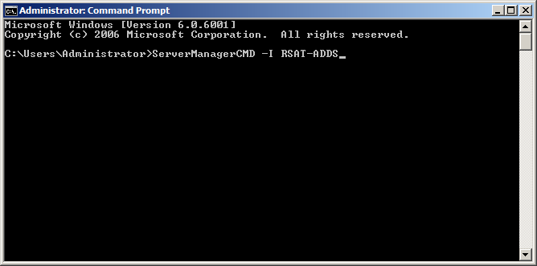
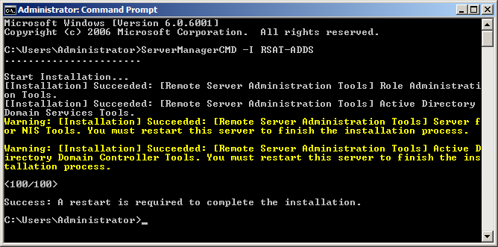
Preparando o Esquema do Active Directory 2003 para o Exchange Server 2007 SP1
Instale o componente Active Directory Domain Services no Windows Server 2008 para que o Setup do Exchange possa estender o schema do Active Directory 2003:
  Execute o comando : C:\ServerManagerCMD –i RSAT-ADDS
Será necessário reiniciar o servidor depois que este componente for instalado. Ao estender o esquema o Setup usará o utilitário LDIFDE para importar os arquivos *.LDF para o Banco de Dados do Active Directory remotamente (NTDS.DIT)

Slide 9
Preparando o Esquema do Active Directory 2003 para o Exchange Server 2007 SP1
Componentes obrigatórios quando há um servidor para cada função:
  Execute o comando : C:\ServerManagerCMD –i Web-Metabase
  Execute o comando : C:\ServerManagerCMD –i Web-Lgcy-Mgmt-Console
Se a função Mailbox Server for clusterizada o recurso Failover Clustering deve ser instalado em pelo menos 2 Nós.
  Execute o comando : C:\ServerManagerCMD –i Failover-Clustering
Configure o Failover Clustering com os respectivos discos de Quórum e Dados na Storage através da HBA ou ISCSI. Continue a instalação.

Slide 10
Preparando a Organização Exchange 2003
Certifique-se que não exista servidores Exchange 5.5 na organização
A organização Exchange 2003 deve estar no modo Nativo (Use o System Manager para verificar, clicando com o botão direoto no nome da organização e selecionando propriedades.
O service pack (SP2) do Windows Server 2003 e do Exchange Server 2003 deve ter sido instalado.
Deverá existir um Conector SMTP no Exchange Server 2003 ( caso não exista utilize o assistente Internet Connection Wizard para criá-lo)

Slide 11
Coexistindo Exchange 2003 com 2007
Após a instalação do Exchange Server 2007 dois Routing Groups Conectors serão criados (get-routinggroupconnector). Esses dois conectores serão usados para tranferir mensagens entre os dois servidores
No Exchange Server 2007 as mailbox que se encontram no Exchange 2003 aparecerão com status Legacy
As pastas públicas deverão ser configuradas para replicarem para um Mailbox Database no Exchange Server 2007 (Quando o status ficar In Sync significa que a replicação já ocorreu e que as réplicas já podem ser movidas detinivamente) (MoveAllReplicas.ps1)
Mover as mailbox para o EX 2007 utilizando o EMC ou Power Shell
Get-Mailbox –Id Gbanin | Move-Mailbox -TargetDatabase

Slide 12
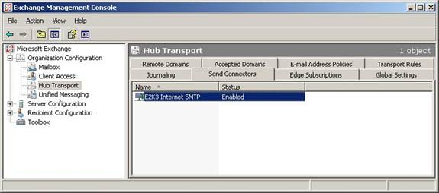
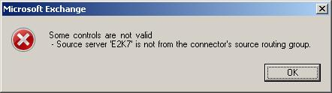
Transferindo o Connector SMTP (Internet Email)
O Connector SMTP que foi criado no System Mananger (normalmente for * smtp address com custo 1) pode ser visualizado no Exchange Server Management na guia Send Connectors porém não será possivel adicionar o EX 2007 como BridgeHead porque o EX2007 esta em um Routing Group diferente, caso tente adicionar a mensagem abaixo aparecerá
Será necessário criar um novo conector e remover o antigo.

Slide 13
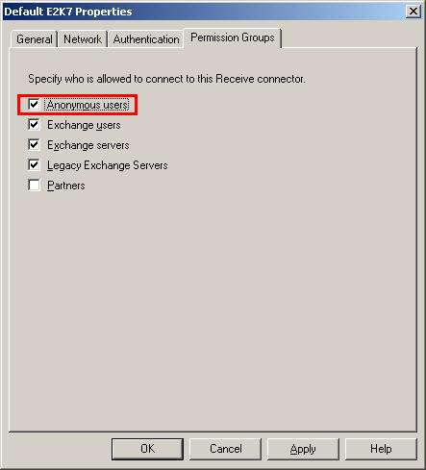
Permitindo entrada de E-mail no EX2007
Neste momento será necessário permitir autenticação Anônima no Defaul Receive Connector e transferir o fluxo de mensagem de entrada do Ex2003 para o Ex2007

Slide 14
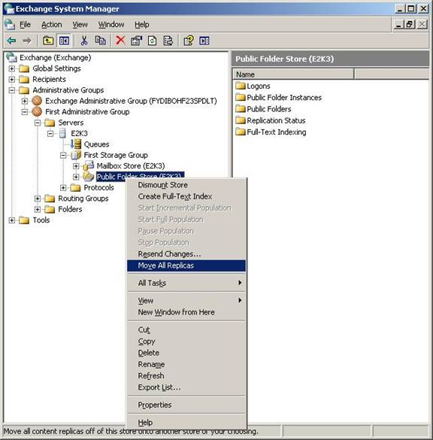
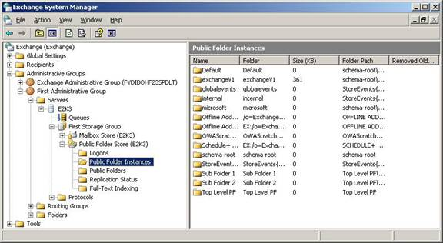
Migrando Pastas Públicas (Public Folders)
Mover pastas públicas é essencialmente duas fases : Adicionar replicação e mover as réplicas para o Ex 2007

Slide 15
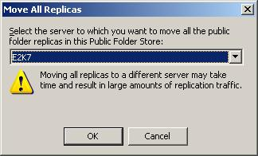
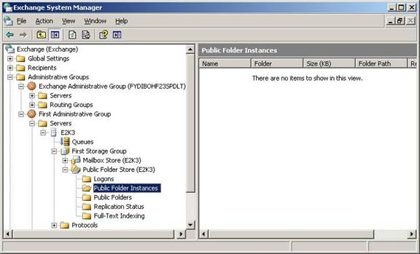
Migrando Pastas Públicas (Public Folders)
Outra alternativa é utilizar o script Shell para mover as réplicas em C:\Program Files\Microsoft\Exchange Server\Scripts\./MoveAllReplicas –Server EX2003 –NewServer EX2007

Slide 16
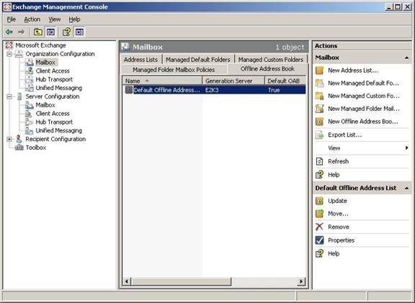
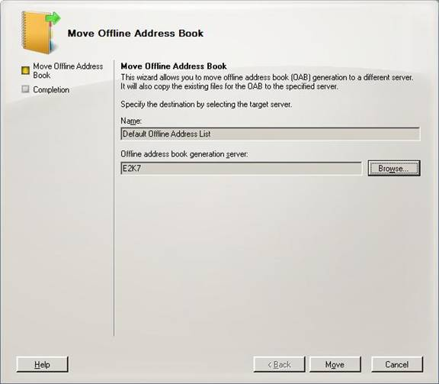
Offline Address Book (OAB)
A Default Offline Address Book e outras OAB caso existam devem ser movidas para o Exchange Server 2007 utilizando o EMC.

Slide 17
Preparando o Schema do Active Directory
Comandos | Owner da FSMO
D:\sources\adprep\adprep /forestprep | DC Schema Master
D:\sources\adprep\adprep /domainprep | DC Infrastructure Master
D:\sources\adprep\adprep /gpoprep | DC Infrastructure Master
D:\sources\adprep\adprep /rodcprep | DC Infrastructure Master

Slide 18
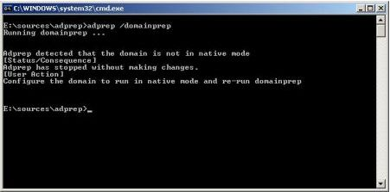
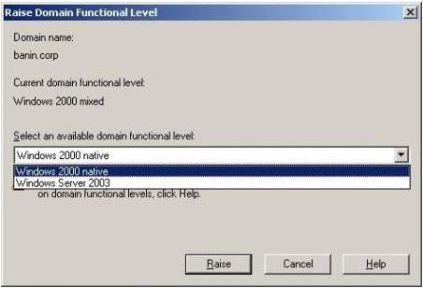
Atualizando o Active Directory para 2008
O nível funcional do domínio deve estar no mínimo Windows 2000 nativo. Caso esteja em modo Interin ou 2000 misto ocorrerá um erro ao executar o Adprep /Forestprep conforme figura abaixo

Slide 19
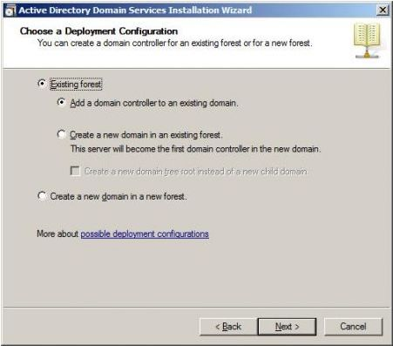
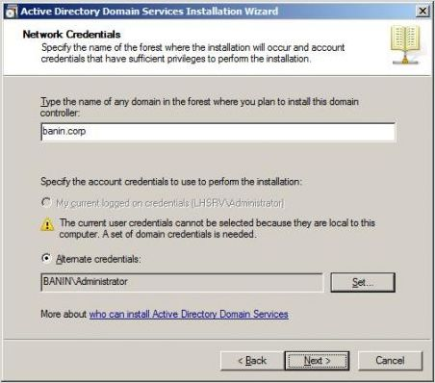
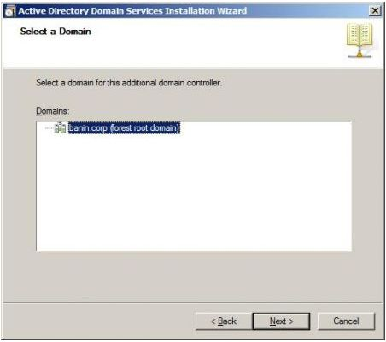
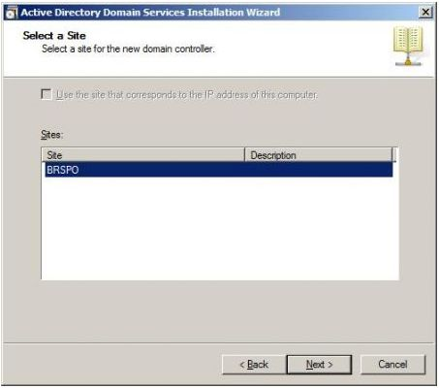
Adicionando o Primeiro DC 2008 em um Domínio Active Directory 2003

Slide 20
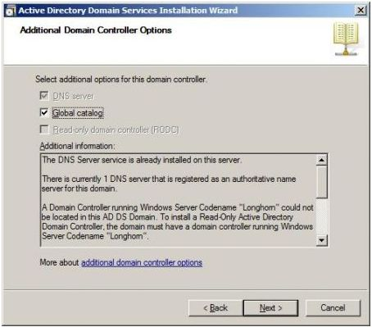
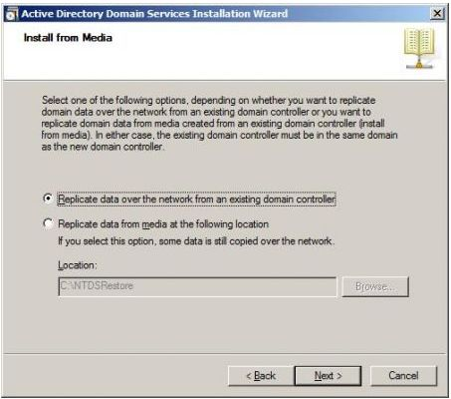
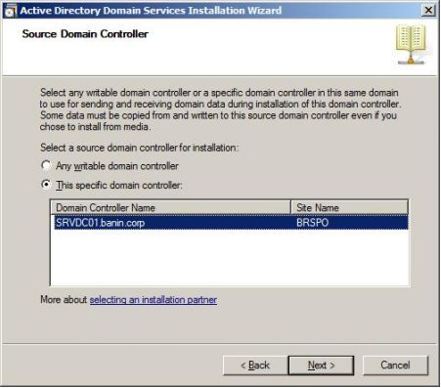
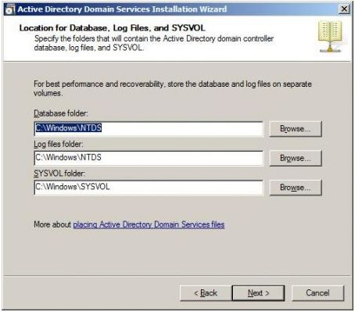
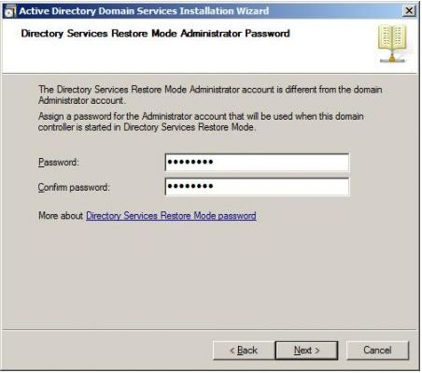
Adicionando o Primeiro DC 2008 em um Domínio Active Directory 2003

Slide 21
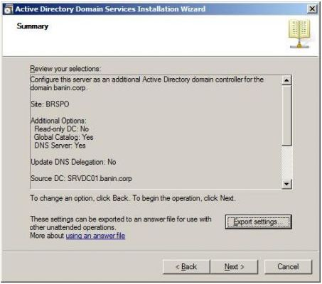
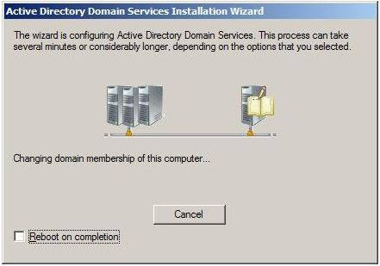
Adicionando o Primeiro DC 2008 em um Domínio Active Directory 2003

Slide 22
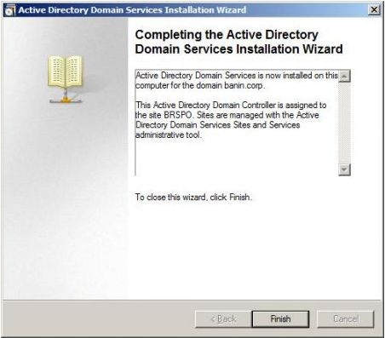
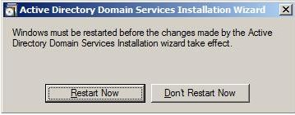
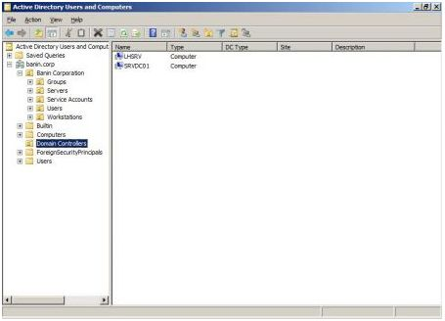
Adicionando o Primeiro DC 2008 em um Domínio Active Directory 2003

Slide 23
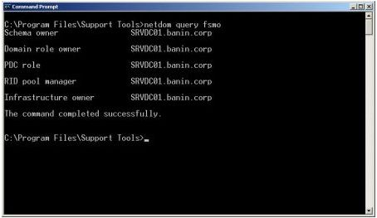
Tranferindo as Regras de Operações
As regras de operações (FSMO) devem ser transferidas dos servidores Controladores de Domínio 2003 para Controladores de Domínio 2008 antes que os DCs 2003 sejam rebaixados.
Identifique quais são os Controladores de Domínio envolvidos utilizando a ferramenta Netdom do Support Tools : C:\Netdom query fsmo

Slide 24
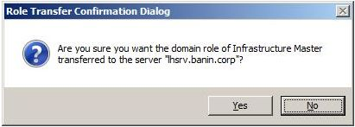
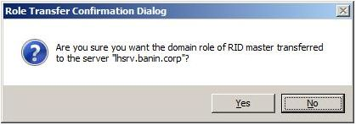
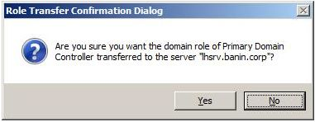
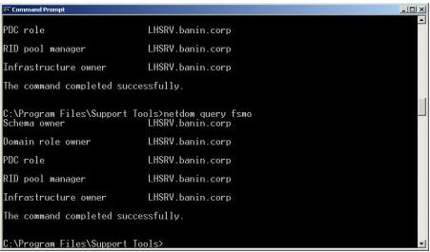
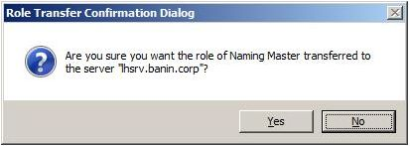
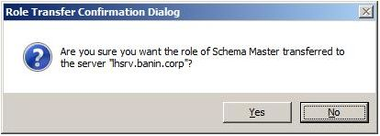
Tranferindo as Regras de Operações
Transfira as regras conectando através do comando NTDSUTIL no DC 2008 e selecionado as opções Transfer em Roles:

